Slide 1
Городское методическое объединение инструкторов по физической культуре №1
Руководитель:
заместитель заведующего МБДОУ «ДС № 99 «Топ-Топ»
Акиньшина Елена Николаевна
18.10.2023
Notes:
Оригинальные шаблоны для презентаций: https://presentation-creation.ru/powerpoint-templates.html
Бесплатно и без регистрации.

Slide 2
Цель деятельности методического центра
Создание единого методического пространства как открытой образовательной среды, обеспечивающей непрерывное развитие профессионализма педагогических работников, направленной на повышение качества образования, обеспечение научно-методического сопровождения процессов развития муниципальной образовательной системы.

Slide 3
Система работы по непрерывному образованию педагогов ДОУ
Формы организации
непрерывного повышения квалификации
Активные формы общения в педагогическом сообществе
(ГМО, ГМК, семинары, «Методический марафон»
(по 4 направлениям). Конкурсы представлены на след слайде
Курсы повышения квалификации
(КПК)
Аттестация
Обобщение опыта
(методические пособия, конференции, конкурсы профессионального мастерства)
Творческие и разработческие рабочие группы

Slide 4
Планирование основных мероприятий
МБУ «Методический центр»
Конкурс «Забавная игротека»
(МЦ)
проводится с декабря 2023года по январь 2024 года, участниками Конкурса могут стать инструкторы по физической культуре и музыкальные руководители МБ(А)ДОУ

Slide 5
Задачи ГМО на 2023-2024 учебный год:
Совершенствование профессионального мастерства
педагогических работников через:
повышение уровня профессиональной компетентности педагогов по реализации ФГОС ФОП ДО и ФАОП ДО через организацию просмотра эффективных образовательных практик, а также разнообразных форм взаимодействия на уровне педагогического сообщества;
оказание методической и практической помощи молодому педагогу в становлении профессионального мастерства;
изучение и обобщение педагогического опыта направленного на практическую реализацию требований ФГОС ДО, а также создание банка новых методических продуктов ГМО.
совершенствование педагогических компетенций у педагогов в соответствии с требованиями профессионального стандарта педагога.

Slide 6
Направления работы ГМО:
Психолого-педагогическое сопровождение одаренных детей
Учёт индивидуальных потребностей обучающихся в образовательной деятельности: комплексный подход
Организация образовательного пространства с учётом индивидуальных потребностей обучающихся
Организация образовательного пространства с учётом индивидуальных потребностей обучающихся с особыми образовательными потребностями (одаренные, ОВЗ, младший дошкольный возраст)
Обучение детей, для которых русский язык не является родным (дети с миграционной историей)
Личностно-ориентированный подход как важное условие эффективности процесса обучения

Slide 7
Актуальные направления работы ГМО
на 2023 – 2024 учебный год:
Тема: Применение инновационных и классических технологий в работе с различными целевыми группами (одаренные дети, обучающиеся с ОВЗ, младший дошкольный возраст);
(октябрь)
Тема: ДОУ как единое пространство образования и развития дошкольников
(апрель)
«Методический марафон»
(ноябрь- март)

Slide 8
ФОРМЫ РАБОТЫ ГМО
«Стендовой презентации»
Демонстрации опыта на основе видеофрагмента образовательной деятельности
«Методическая копилка» (выставка)
Обобщение опыта в форме промо- ролика, видеоролика, фоторолика
«Консультативный час»

Slide 9
Итоги работы ГМО в 2023-2024 учебном году
Создан банк методических ресурсов:
Сборник методических разработок по итогам работы
«Методической недели»
ОППО
(обобщение педагогического передового опыта
за 2023 -2024 уч. г. – 12 пособий)
Результатом работы 2 творческих групп стала публикация 2 кейсов:
Педагоги –психологи:
МЕТОДИЧЕСКОЕ ПОСОБИЕ
Психолого –педагогическое сопровождение групп раннего возраста в период адаптации
к условиям ДОУ.
Учителя-дефектологи:
МЕТОДИЧЕСКОЕ ПОСОБИЕ
Комплект диагностических методик учителя-дефектолога для обследования детей дошкольного возраста.

Slide 10
Количественные показатели
ГМО
2022-2023
1338 чел.
2021-2022 1187 чел.
«ПЕДЧТЕНИЯ»
37 педагогов.
6 секций
Из 15 ДС
26 воспитателей
5 логопедов
3 психолога
1 дефектолог
2 муз. рука
1 инструктор по физ.
ОППО (обобщение опыта)
13 пособий –
20 чел.
ОППО творческой группы:
2 пособия
11 психологов и 5 дефектологов и психологов
1 инструктор по физ.
ГМК
9 –в 2023
2 для муз рук
1 для логоп
1 для психол.
1 для псих.+лог
4 восп.

Slide 11
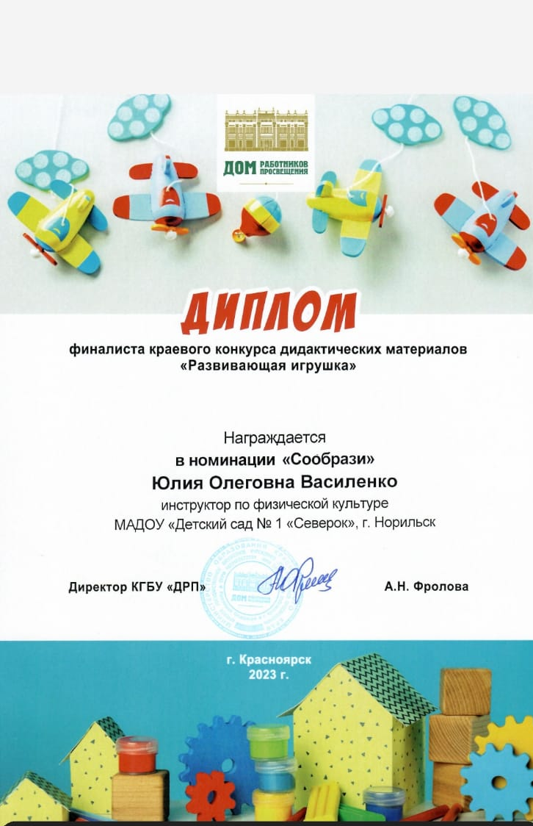
Представление опыта инструкторами (за летний период)
Василенко Юлия Олеговна
«МАДОУ ДС № 1 «Северок»
Финалист краевого конкурса дидактических материалов «Развивающая игрушка»
Вязникова Светлана Георгиевна
«МБДОУ «ДС № 90 «Цветик-семицветик»
1 место во
Всероссийсском конкурсе профессионального педагогического конкурса «Детский сад – Территория здоровья»
Таболова Татьяна Николаевна
МБДОУ «ДС №92 «Облачко»
Публикация в Казначеевских чтениях
«Воспитание и обучение в современном обществе: актуальные аспекты теории и практики»

Slide 12
Городской семинар-практикум в 2023-2024 учебном году
Организация секционной работы
по физкультурно-оздоровительному направлению
молодые специалисты - инструктора по физической культуре
инструктор по физической культуре,
высшая квалификационная категория ДС №18
Дыкина Марина Ивановна

Slide 13
Заседание ГМО инструкторов по физической культуре №1
1. | Планирование деятельности ГМО в 2023 – 2023 учебном году: задачи, перспективы; Аттестация | презентация | Е.Н. Акиньшина – руководитель ГМО инструкторов по физической культуре
2 | Подведение итогов работы и участия педагогов в городских мероприятиях в 2022-2023 учебном году. Награждение. Приоритеты развития дошкольного образования в Красноярском крае |  | Светлана Викторовна Литвяк – методист МБУ «Методический центр»
Презентация педагогического опыта
3 | «Реализация ФОП ДО. Образовательная область «Физическое развитие» | презентация | Лебедева Ярослава Святославовна МБДОУ №ДС №99«Топ-Топ», инструктор по физической культуре
4 | «Формирование нравственных качеств детей с ОВЗ через кружковую деятельность посредством взаимодействия педагогов ДОУ» | видеоматериал | Первушина Алла Анатольевна МАДОУ №ДС №5 «Норильчонок», инструктор по физической культуре
5 | «Реализация ИОМ одаренных детей по направлению «Физическое развитие» | презентация | Гончарова Людмила Владимировна МБДОУ №ДС №98 «Загадка», инструктор по физической культуре
6 | «Использование интерактивного игрового комплекса в работе с детьми с ОВЗ» | видеоматериал | Чернышова Диана Олеговна, МБДОУ №ДС №84 «Голубок», инструктор по физической культуре
Стендовая презентация
7 | «Использование QR- кодов в работе с дошкольниками с ОВЗ и их родителями по физическому развитию» | стендовая презентация | Демьянова Дарья ДмитриевнаМБДОУ №ДС №71 «Антошка», инструктор по физической культуре

Slide 14
Благодарю за внимание

